Slide 1
Desarrollo de habilidades lingüísticas en el contexto de la Neurodiversidad
Profesor Felipe Clavo E.

Slide 2
Algunos datos
La población que se encuentra en condición de discapacidad es diversa y, por lo tanto, la implementación de las políticas educativas requiere de una visión interdisciplinar y de conocimientos específicos relacionados con cada una de las condiciones que se busca incluir en el trabajo didáctico dentro de la sala de clases.
Al respecto, a través del Estudio Nacional de la Discapacidad del año 2015 del Ministerio de Desarrollo Social (MIDESO, 2015), se puede evidenciar que el número de niños, niñas y adolescentes (NNA) que se encuentran en esta condición en Chile es alto:
5,8% de la población de NNA (229.904 personas)
el 96% de este grupo asiste a un establecimiento educacional,
Educación Parvularia (15,5%), Educación Básica (60,7%) y Educación Media (12,0%), por sobre los de Educación Especial (11,8%).

Slide 3
Algunos datos

Slide 4
Situación educativa
Al término de la Enseñanza Básica muchos(as) estudiantes en condición de discapacidad deben ingresar a la Educación Especial, dado que no han alcanzado las habilidades de comprensión de textos que se requiere para ingresar a la Educación Media (Miranda, 2016), incumpliéndose así lo dispuesto en el Decreto 83, respecto de proporcionar los apoyos necesarios para el desarrollo de cada persona.
En la misma línea, Ramos (2004) señala que existen alumnos con DI leve (OMS, 2000) que, al término de la escolaridad obligatoria, consiguen niveles de eficacia lectora bastante próximos a los de sus compañeros con desarrollo típico, mientras que otros no consiguen superar la fase de decodificación de palabras sencillas, e incluso, hay alumnos con esta condición para los que no se plantean objetivos de lectura en su currículo adaptado.

Slide 5
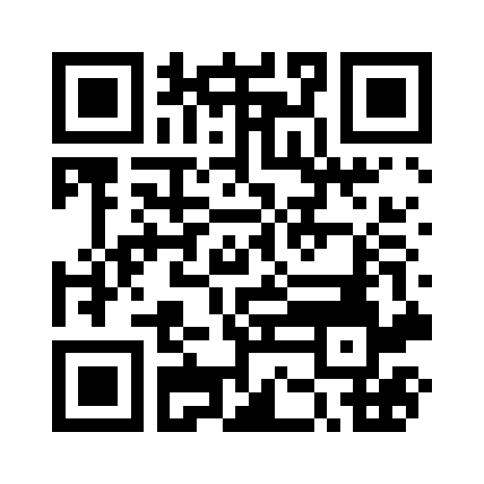
Veamos el siguiente video y reflexionemos acerca de la inclusión educativa
https://youtu.be/gXuPEz_sK_c
https://www.youtube.com/watch?v=WZj97uGQ37I

